Slide 1
2022年秋季学期工作周总结
研2021级-张三

Slide 2
目录
目 录
一、研究背景与意义
二、现状分析与问题提出
三、总体/大体解决思路
四、面临的挑战与难点
五、具体方案与关键技术
六、工作计划与成果目标
七、工作进展（每周更新）

Slide 3
研究问题与挑战
一、研究背景与意义
研究背景：
根据Cisco全球数字报告研究表明，到2021年全球IP流量将会超过3.3ZB这一量级。随着网络安全概念的普及，以TLS为代表加密技术广泛普及，Barac预测到2020年，83%的流量将会被加密。Google已经将HTTPS作为其主要的服务，其初衷是为了保护用户数据，使其用户免遭窃听和保护数据安全。但是近年来，许多流量正好利用了加密这一特性，进行许多诸如灰产交易和网络钓鱼等恶意行为，这无疑使得网民上网体验严重下降，同时不利于相关部门和机构进行审查。传统依靠解密加密流量和基于深度包检测技术的方法已经不再适用隐藏在加密数据下的恶意行为。因此，亟需一种新的方法去有效防范恶意流量，实现加密流量的精细化管理，维护健康绿色的网络环境。
Notes:
高层面的、总体的现象、表象、问题，例如，空气污染严重给人类造成威胁但不知道怎么办。（问题是大的宽泛的，非具体的，非细节的）
为什么要解决该类问题？该问题的解决能带来什么价值？如何推动社会进步？
如果不解决该问题会有什么严重后果？

Slide 4
研究背景与意义
一、研究背景与意义
研究意义：
1. 在网络中的加密流量所占比例极高，加密后流量特征发生了很大变化，利用传统方法（如DPI）很难适用于加密流量。在不解密的条件下识别恶意流量，可以顺应检测效率的要求，同时也保护了互联网使用者的隐私，始终贯彻网络安全的保护的初衷。
2.随着网络中恶意流量行为的突增，需要建立一种模型来实现精细化识别加密恶意流量。比如，能够很好的识别出恶意流量所在的家族类，或进行半监督学习，实时更新固有的恶意家族类。实现细粒度的检测可以加强恶意流量监管能力，能够从源头治理网络服务质量，提升网络管理水平。
因此，实现在不解密条件下进行精细化识别加密恶意流量是重要而迫切的。

Slide 5
研究现状与分析
二、研究现状与分析：
1.基于IP包流量识别和QoS控制技术：2005年提出，仅对IP包头中的五元组信息进行分析来确定当前流量的基本信息。随着网上应用类型的丰富，仅仅通过第四层端口信息无法判定流量的应用类型。[1]
2.基于DPI检测的方法：2007年提出 ，增加了对应用层的分析，是一种基于应用层的流量检测和控制技术。可以按照不同的协议，分为特征字的识别技术、应用层网关识别技术和行为模式识别技术。但这类技术背离了网络安全保护用户隐私的初衷，且解密流量对设备提出了要求，难以应对大数据结合下的流量识别场景。[2]
3.基于DFI检测的方法：2009年提出， 相较于基于DPI的方法，该方法采用一种基于流量行为的应用识别技术，即不同的应用类型体现会话连接或者数据流的哪个状态不同。具有处理速度快、维护成本低以及很好应对流量加密流。[3]
Notes:
二、现状分析与问题提出
1. 研究现状分析：有哪些相关研究，大体思路是什么，效果如何；
2. 新问题：新约束条件下没有有效解法；
3. 更好解法：现有约束条件不变，但解法不够优，如何给出更优的解法。
4. 问题描述：Problem Statement，即，描述问题所涉及的不同方面、场景、约束条件、解决目标等。

Slide 6
研究现状与分析
二、研究现状分析：
4.基于有效负载的识别方法：2014年提出，通过分析数据包的有效负载来识别流量。这种方法是沿用原有的DPI方法从未加密部分检测出少量信息再结合统计方法识别，如采用基于马尔科夫链的随机指纹方法识别SSL/TLS会话的应用，根据握手的相关协议信息进行建模。[4][5]
5.基于机器学习的识别方法：2005年ACM会议上提出，但在近几年才逐渐成为主流。由于加密技术只会将传输的payload进行加密而不是流量特征，该方法受加密影响很小。具有较高的识别率以及模型较稳定的特征。[6][7]
6.基于集成和增量学习的方法：为了对抗概念漂移对模型的消极影响，使得模型正确率下降和误报率提高，需要引入增量学习的方法。可以使得模型随着时间缓慢变化，使得模型可以适应新数据做出识别，同时具有“记忆性”，可以对原有数据识别具有较高数字评价指标[8]

Slide 7
研究现状与分析
二、研究现状分析：
参考文献：
[1] Cheng G , Jian G , D Wei. Network Traffic Sampling Model on Packet Identification[J]. DBLP, 2005.
[2] Lu Q , Zhou S J , Qin Z G , et al. Research on the Technology of Peer-to-Peer Network Traffic Identification[J]. Journal of University of Electronic Science and Technology of China, 2007.
[3] Wang C , Xin Z , F You, et al. Design of P2P Traffic Identification Based on DPI and DFI. IEEE, 2009.
[4] Finsterbusch M , Richter C , Rocha E , et al. A Survey of Payload-Based Traffic Classification Approaches[J]. IEEE Communications Surveys & Tutorials, 2014, 16(2):1135-1156.
[5] Korczynski M , Duda A . Markov Chain Fingerprinting to Classify Encrypted Traffic[C]// Infocom, IEEE. IEEE, 2014.
[6] Andrew, W, Moore, et al. Internet traffic classification using bayesian analysis techniques[J]. ACM SIGMETRICS Performance Evaluation Review, 2005.
[7] Ongun T , Sakharaov T , Boboila S , et al. On Designing Machine Learning Models for Malicious Network Traffic Classification[J]. 2019.
[8] Punitha V , Mala C . Traffic classification for connectionless services with incremental learning[J]. Computer Communications, 2019, 150.

Slide 8
研究问题与挑战
三、研究问题与挑战
研究问题1：非平衡数据下如何提高检测率？
面临挑战：1）真实网络环境下良性流量远多于恶意流量，预测偏向多数类；
2）难以找到合适的数据集进行检测；
3）采用非平衡算法对流量样本检测效率不高。
研究问题2：恶意活动变化快，有效性区分特征变化如何解决？
面临挑战：1）采用增量学习的方法训练流量检测模型效果未知；
2）采用集成学习的方法训练流量检测模型效果未知；
3）通过统计方法更新特征库难度大。
研究问题3：训练大量新增数据需要的计算与空间资源如何解决？
面临挑战：1）在线学习需要时间长、处理速度慢；
2）结合大数据平台，采用流方式缓解计算、空间压力未知。
Notes:
三、总体/大体解决思路
论文解决上述问题的初步想法、总体思路、大体框架；
从直观方面给出的初步的思路，目的是引出所面临的挑战和难题。

Slide 9
研究思路与方案
四、研究思路与方案
研究问题1：非平衡数据下如何提高检测率（这里重复前面的研究问题）
创新思路： 通过增加少数类数量或权重的方式使预测偏向少数类
解决方案：（每个研究方案是对创新思路的细化和具体化）
1）采用多种非平衡算法处理。
2）训练采用不同损失权重的分类模型，具体分为bagging、boosting两类。
3）从参数角度出发，对分类阈值进行调整。
4）采用单类学习的训练模型。
思考与讨论：
虽然解决这个问题的意义很大，但是可能比较难，我们可以更特殊化一些，比如，我们可以针对解密后明文在固定地址存放的情况。
Notes:
四、面临的挑战与难点
挑战点或困难点1
挑战点或困难点2
挑战点或困难点3
挑战与困难，对应的就是要解决的具体问题点、关键技术和创新点。

Slide 10
研究问题与挑战
五、具体方案与关键技术
挑战或难点1：非平衡数据下如何提高检测率
创新思路：通过增加少数类数量或权重的方式使预测偏向少数类
具体方案：
1）采用多种非平衡算法处理。
2）训练采用不同损失权重的分类模型，分为bagging、boosting两类。
3）从参数角度出发，对分类阈值进行调整。
4）采用单类学习的训练模型。
关键技术：

Slide 11
研究问题与挑战
五、具体方案与关键技术
挑战或难点2：xxx
创新思路：xxx
具体方案：
1）xxx
关键技术：xxx

Slide 12
工作计划与成果目标
六、工作计划与成果目标
2.28-4.3（第1~5周）：补充加密恶意流量在传统机器学习方法上的欠拟合性，通过基于增量学习的方法初步构建模型 10.8-10.29（第6~9周）：完善增强模型，并与训练得到的弱分类器模型做多组对比实验；学习在线学习相关论文，尝试在线学习处理加密流量检测问题可行性。
10.29-11.19（第9~12周）：在加密流量数据非平衡的情况下，尝试使用在线学习处理非平衡问题的方法，并优化模型。 11.19-12.12 （第12~15周）：参考论文描述的TLS头特征数据库，更新流量特征库以适应TLS头主流字段变化问题。 12.12-1.17 （第16~21周）：总结成果，书写论文，和老师讨论修改定稿，根据进度预期投稿：
1. AsiaCCS 2020（CCF C类），截止日期2019.12.20；
2. IFIP2020 （CCF C类），截止日期2019.12.31；
3. ACNS2020（CCF C类），截止日期2020.1.20。

Slide 13
第1周（2.28~3.6）

Slide 14
工作进展
1.阅读文献，明确了增量学习的应用，来进行模型改进泛化能力的尝试；
2.查找实验所需数据集支撑；
3.修改项目书；
Notes:
每周工作进展的第1页ppt，用简要条目概述本周工作主要内容，如上所示；然后在后续ppt页面描述本周工作的详细进展。

Slide 15
第2周（3.7~3.13）

Slide 16
工作进展
1.将搜集数据用于测试，证明数据不平衡对结果的影响；
2.修改项目申请书；
3. 录制项目视频，结题沟通；
Notes:
每周工作进展的第1页ppt，用简要条目概述本周工作主要内容，如上所示；然后在后续ppt页面描述本周工作的详细进展。

Slide 17
第3周（3.14~3.20）

Slide 18
工作进展
1.协调项目结题，并录制视频；
2.总结论文内容；
3. 结题沟通；
Notes:
每周工作进展的第1页ppt，用简要条目概述本周工作主要内容，如上所示；然后在后续ppt页面描述本周工作的详细进展。

Slide 19
第3周（3.21~3.27）

Slide 20
工作进展
1.项目结题视频剪辑与问题准备，于下周29日参与线上项目验收；
2.尝试使用sklearn中的方法来改进现有方法，以及学习迁移学习相关理论；
3. 记录之前测试的数据集的评价指标，并保存；
Notes:
每周工作进展的第1页ppt，用简要条目概述本周工作主要内容，如上所示；然后在后续ppt页面描述本周工作的详细进展。

Slide 21
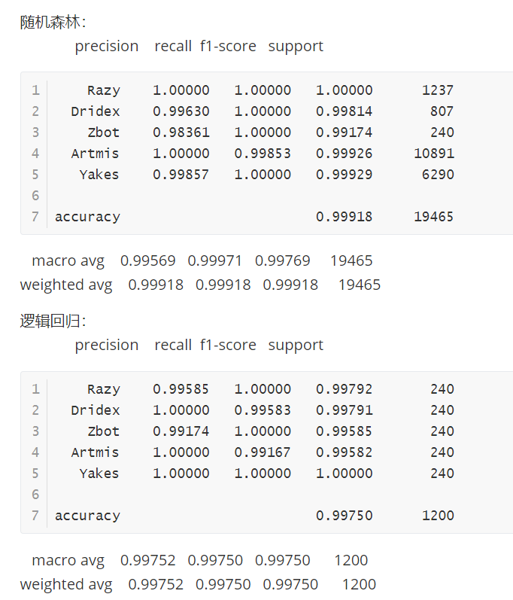
工作进展
Notes:
每周工作进展的第1页ppt，用简要条目概述本周工作主要内容，如上所示；然后在后续ppt页面描述本周工作的详细进展。

Slide 22
本地环境下恶意流量受到局限性，筛选出的流量样本较小，配置环境复杂。于是选择公开加密恶意流量数据集，选择其中的Botnets中的多个子类进行多分类，选用了5种类型恶意流量，通过脚本筛选出408-1000条双向流，检测效率如下：
算法 | 准确率（%） | 平均查准率（%）
随机森林 | 99.70 | 99.51
逻辑回归 | 99.21 | 99.01
朴素贝叶斯 | 99.57 | 99.61
支持向量机 | 99.41 | 99.42
决策树 | 99.21 | 99.61
XGBoost | 98.56 | 86.47
lightBGM | 99.80 | 99.80

Slide 23
第5周（4.4~4.10）

Slide 24
工作进展
改进二分类模型，应用增量训练方法，并总结论文，得到的效果如下：
尝试通过添加新树的方法来改进mse之后，若第二次训练添加10棵新树，则准确率为87%，mse=0.52；若添加20棵树，则准确率提升至99.89%，mse=0.001，均方误差大幅降低，准确率迅速提高。证明增量学习在二分类下的方法有效，比之前用100棵树训练模型来对比看，既增强了泛化能力，又降低了系统训练开销（原有100棵树，现有10（第一次）+20（第二次）=30棵树）
具体实验过程参照
基于多分类的泛化性能改进？
基于sklearn的warm_start方法
基于lightgbm的增量训练
基于keras
Notes:
每周工作进展的第1页ppt，用简要条目概述本周工作主要内容，如上所示；然后在后续ppt页面描述本周工作的详细进展。

Slide 25
工作进展
Q：使用深度学习改进当前模型的必要性？
A：网络环境复杂决定了模型需要较高拓展性，最好可以摆脱数量限制。能够在保留已有及加密流量识别能力基础上，快速获取陌生加密流量目标类型识别能力。
Q：如何做?
A：计划应用cnn的方法重写模型，然后基于第一篇论文里的方法，训练完已有的m类数据之后就丢弃，这样就省去了再一起训练的时间开销和存储开销。然后基于已有的知识再继续学习新的类，设置损失函数检验，快速调整模型参数，然后验证对比。这是初步想法。对应图解正则化的方法。
后续继续尝试回放的方法，看看效果，再进行取舍。
Notes:
每周工作进展的第1页ppt，用简要条目概述本周工作主要内容，如上所示；然后在后续ppt页面描述本周工作的详细进展。

Slide 26
第5周（4.11~4.17）

Slide 27
工作进展
现在完成了二分类泛化能力的验证，后续继续沿着此目标进行多分类的测试，以期得到相同的效果，特别是多分类的泛化能力验证。 如何从已学习到的类中尽量快速学习未知类，是一个难点，需要补充深度学习训练方法，并用增量学习改进。
继续校园网网关搜集流量并分流处理，并整理当前的二分类模块，使之成体系，简洁。进行分流后发现双向流数量较少，准备延长搜集的时间跨度，再集中进行补充试验。以测试二分类效果。
Notes:
每周工作进展的第1页ppt，用简要条目概述本周工作主要内容，如上所示；然后在后续ppt页面描述本周工作的详细进展。

Slide 28
第9周（5.5~5.8）

Slide 29
今日进展： 1.了解CNN卷积神经网络在加密流量识别的应用，后续预备写好相应的模型进行改进
2.继续学习django，掌握视图函数的用法，以及与url对应关系，并思考如何改进已有软件使增量学习对模型的效果可视化。

Slide 30
第10周（5.9~5.15）

Slide 31
在django中进行端口转发技术以进行本机调试，建立了sql表以存储应用增量方法后的变化。
编写页面并调试，选用了统计特征作为主要考量点，以适配应用增量方法后的变化，并和邵佳杰所在页面进行整合。
查阅分布式梯度提升框架lightgbm的api，设置相应模块的编写，使用 5-折 方式的交叉验证来进行训练。

Slide 32
第11周（5.16~5.21）

Slide 33
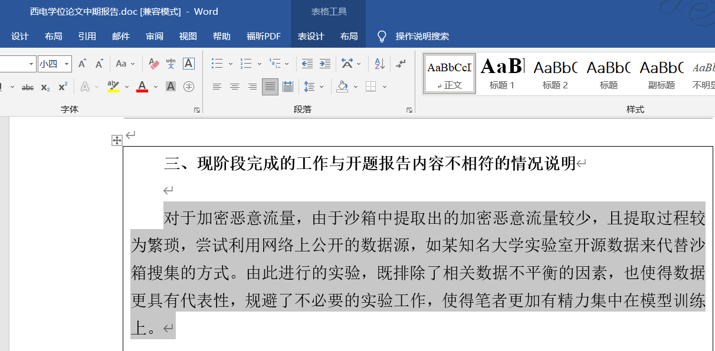
完成广州研究院的学位论文中期考核表
总结梳理当前对于二分类模块的改进方法、实验设计及数据支撑。

Slide 34
第12周（5.23~5.29）

Slide 35
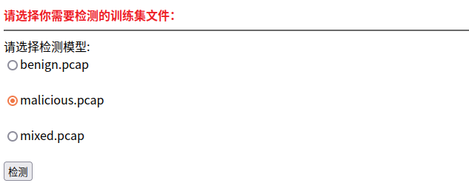
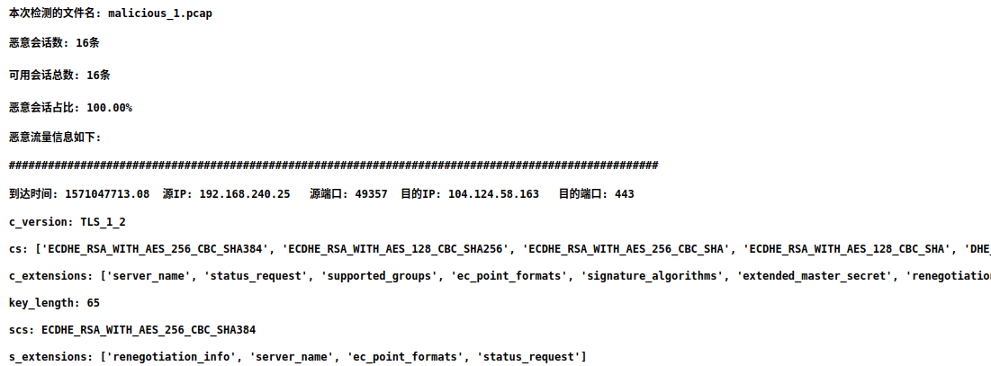
六一开会，明确中国网安原型系统的改进点：
1.纯正常，纯恶意，混合，测试集要提前标记好，这里重新筛选了测试集

Slide 36
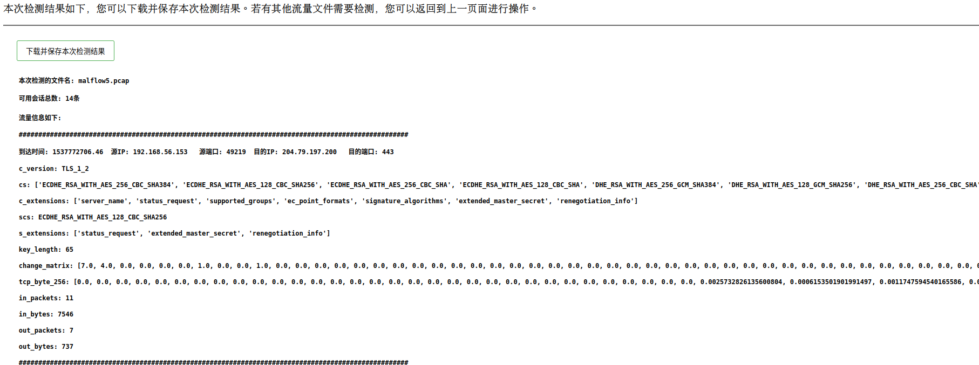
2.上传和取特征如何体现，当上传一个文件的时候，会自动提取特征，而不去判断他是否为良性/恶意，更加直观

Slide 37
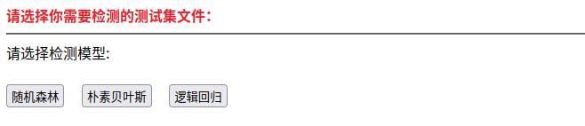
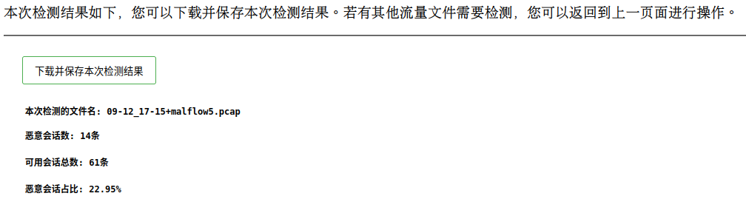
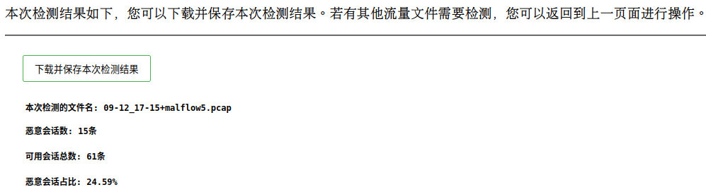
3.将测试集所使用到的模型进一步扩大，由原来的随机森林扩充到朴素贝叶斯和逻辑回归，提供不同的预测，更有说服力

Slide 38
完成研究现状论文整理，分类整理了几大不同方向
加密流量恶意性检测
增量学习、集成学习、迁移学习方法
IoT、CPS、工控恶意与异常检测
其他恶意与异常检测，以及应用的恶意性检测（邮件、钓鱼网站）

Slide 39
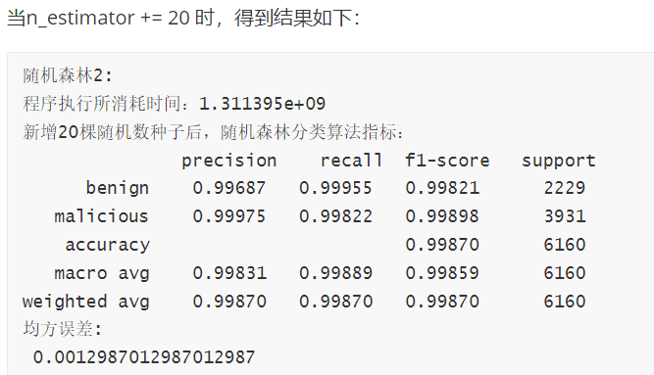
编写二分类增量学习改进方法，分别使用sklearn和lightGBM，结论是lightgbm模型对最近输入的数据较为敏感，体现为测试集验证存在较高的准确率和召回率，这比不应用增量学习表现更好，但sklearn对不同时间段训练数据的支撑没有明显区别。

Slide 41
Q：如何彻底的改变样本不均衡对模型检测带来的不利影响？
A：
在相关深度学习论文中，描述了相关算法，如SMOKE算法，是对过采样的改进
STEP1:从少数类样本集合中随机选取样本α
STEP2:找到与样本α距离最近的k个少数类样本
STEP3:从k个样本中随机选取一个样本b,连城a和b的直线
STEP4:从直线上随机选取一个点作为新的少数类样本加入数据集
STEP5:重复上述步骤，直到少数类和多数类样本达到均衡
在增量学习领域，有如下算法可供参考：
预设多个采样器，如hearding selection算法，每次训练都从已知类和未知类采用数量均衡的样本，训练过程中对已知类样本使用知识蒸馏损失函数，对未知类使用交叉熵损失函数

Slide 42
工作进展
1.阅读《Kitsune: An Ensemble of Autoencoders for Online Network Intrusion Detection》和《Evading classifiers by morphing in the dark》两篇论文。
简述论文针对问题、解决方案、思考解决。
该ppt是工作进展，所以，这里的论文阅读只要简写论文针对问题、解决方案、思考借鉴等，不用严格按照论文阅读格式书写；
同时，把该阅读的论文更新在“xxx 研究现状、挑战、创新思路.PPT”的文件中，用正式格式记录阅读的论文情况。

Slide 43

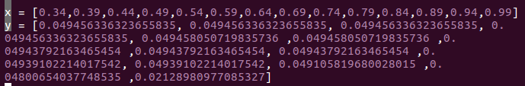
工作进展
2.设计xxx；
预测测试集样本的预测值，并选出不同类别的最大值与最小值
将恶意样本得到的最大预测值与良性样本得到的最大预测值相加取均值 ，将恶意样本得到的最小预测值与良性样本得到的最小预测值相加取均值 ， 为阈值取值范围的上界与下界。

Slide 44
工作进展
3.开发xxx；
类间方差的计算公式：
v0k表示在阈值分割下被分类为良性的样本数量占总测试样本数量的比例， v1k表示在阈值分割下被分类为恶意的样本数量占总测试样本数量的比例， u0k表示在阈值分割下被分类为良性样本的预测概率均值，
u1k表示在阈值分割下被分类为恶意样本的预测概率均值，
uk表示全体测试样本预测概率的均值，

Slide 45
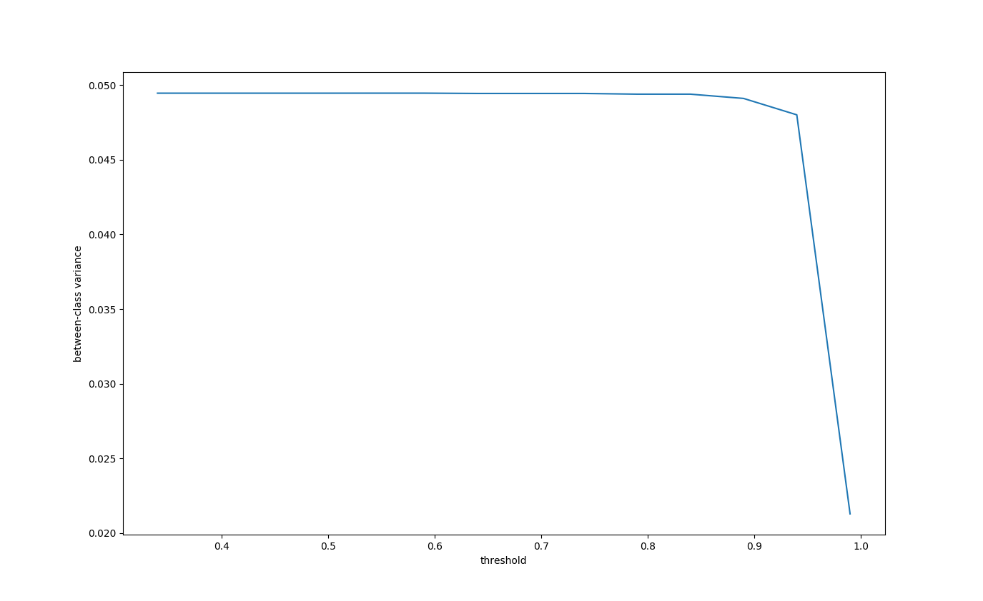
工作进展
阈值与方差关系图
方差越大说明两个类别的区别更明显，当部分良性加密流量样本被错分为恶意加密流量样本或部分恶意加密流量样本被错分为良性加密流量样本，都会导致两部分差别变小。

Slide 46
第2周（9.2~9.8）

Slide 47
工作进展
国庆节假期

Slide 48
第3周（9.9~9.15）

Slide 49
工作进展
1.进行xxx试验，收集数据；
2.xxx数据分析与xxx系统设计；
3.开发xxx；

Slide 50
工作进展
1.进行xxx试验，收集数据
引入对误分良性与恶意流量产生代价不同的代价敏感参数
将原始损失：
调整为：
迭代过程中调整
将代价敏感弱分类器与分类器对应权重进行组合，得到增强模型。

Slide 51
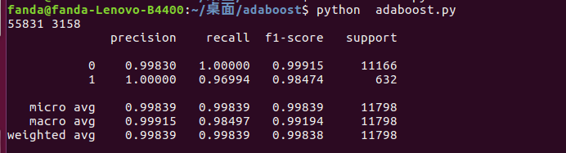
工作进展
训练迭代集成模型
根据初始化的代价权重，训练弱分类器。并用于测试，得到的评价指标越好，该分类器的权值就越高；并根据上一次训练的结果更新代价权重权值用于训练下一个分类器，整个训练过程如此迭代地进行下去。将各个训练得到的弱分类器组合成强分类器。
各个弱分类器的训练过程结束后，加大分类误差率小的弱分类器的权重，使其在最终的分类函数中起着较大的决定作用，而降低分类误差率大的弱分类器的权重，使其在最终的分类函数中起着较小的决定作用。

Slide 52
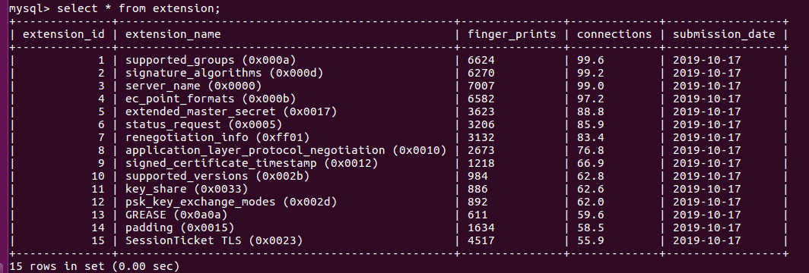
工作进展
2.xxx数据分析与xxx系统设计
流行TLS扩展：仅取在TLS连接中出现次数在50%以上的TLS扩展。

Slide 53
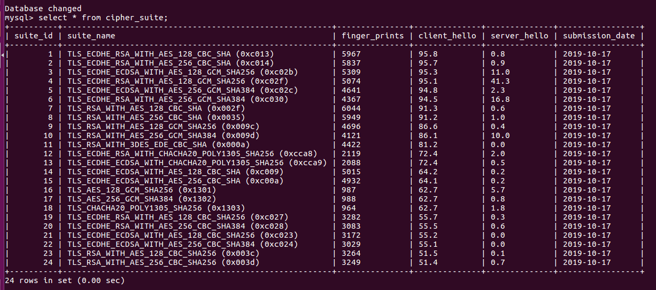
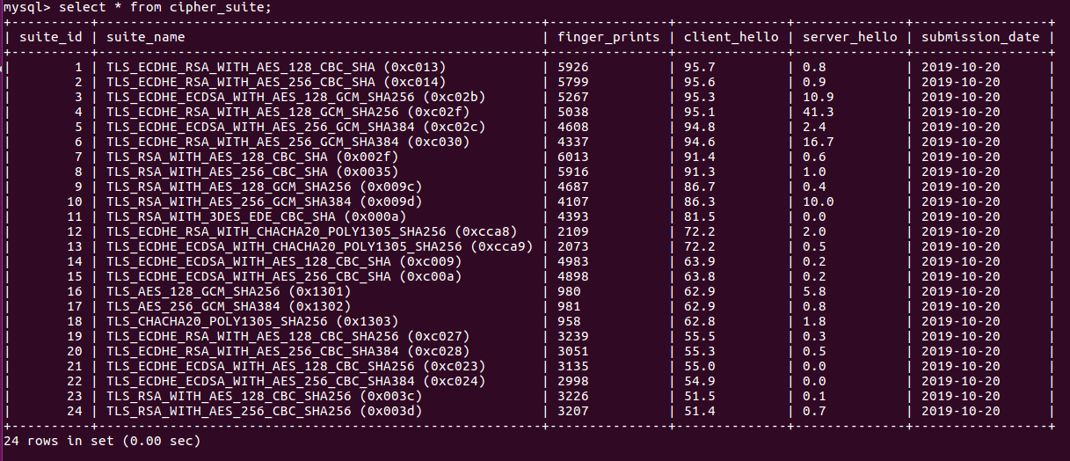
工作进展
流行密码套件：
仅取在TLS连接中，在client hello中出现次数在50%以上的密码套件。

Slide 54
谢 谢！

